Slide 1
テーマ
モバイルアプリケーション
の作成
3月期生 岡部 吉男

Slide 2
自己紹介・・・岡部吉男
性別・・・♂
年齢・・・結構いってます
趣味・・・Macと飲み会
LineID・・・yossam

Slide 3
AndroidとiOS
開発環境
Androidアプリ･･･開発環境
->Eclipse/AndroidStadio
iOSアプリ・・・開発環境
->xcode
メインで使う言語
･Androidアプリを作る時はJavaがメイン
・iOSアプリを作る時はObjective-Cがメイン（swift）
・その他HTML5＋javascriptなどある

Slide 4
登録料
登録料
開発環境を使いリリースする時にgoogle playとAppStoreにアプリ開発者の登録料を支払う必要がある。
Androidアプリ・・・約3000円！ （安い）
iOSアプリ・・・11800円！ （高い！）

Slide 5
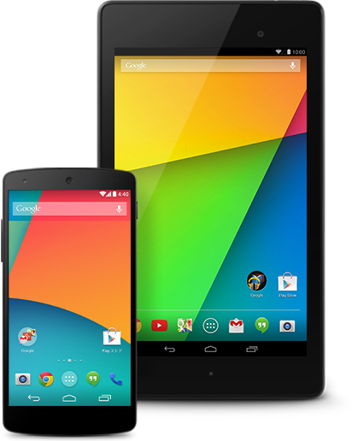
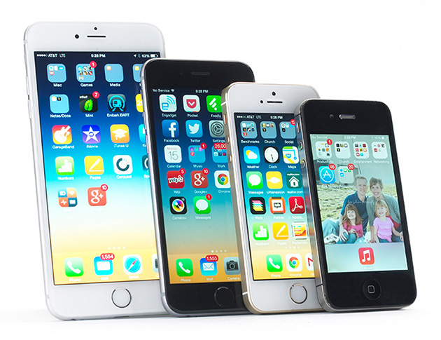
各OSに対応した端末で開発

Slide 6
端末がない場合は？
各開発環境にPC上で動作を確認できるツールがあるのでそれを使う！
Android・・・エミュレーター
特徴・Nexsus/Galaxｙなど全ての端末を設定可能（※遅い）
・ ｉＯＳ・・・シュミレーター
特徴・iOSを積んだ各端末に設定可能（高速）

Slide 7
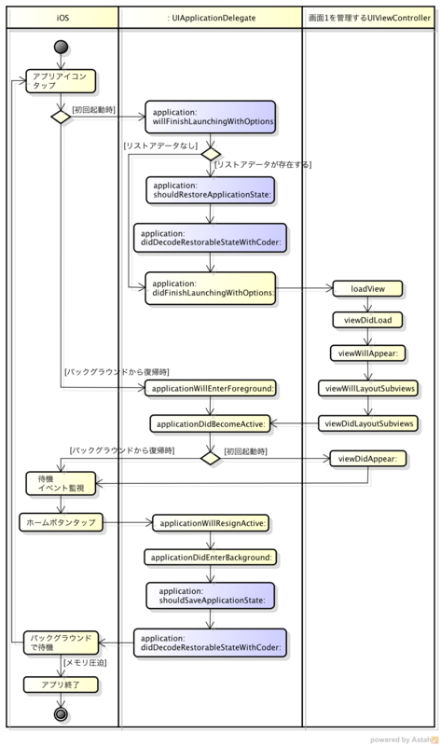
開発言語は違うが概念は似ている
・ライフサイクル？
画面を読み込む前や画面を
読み込み終了したとき、など
細かく指定して動作を制御
する。
iOSのライフサイクル図 →

Slide 8
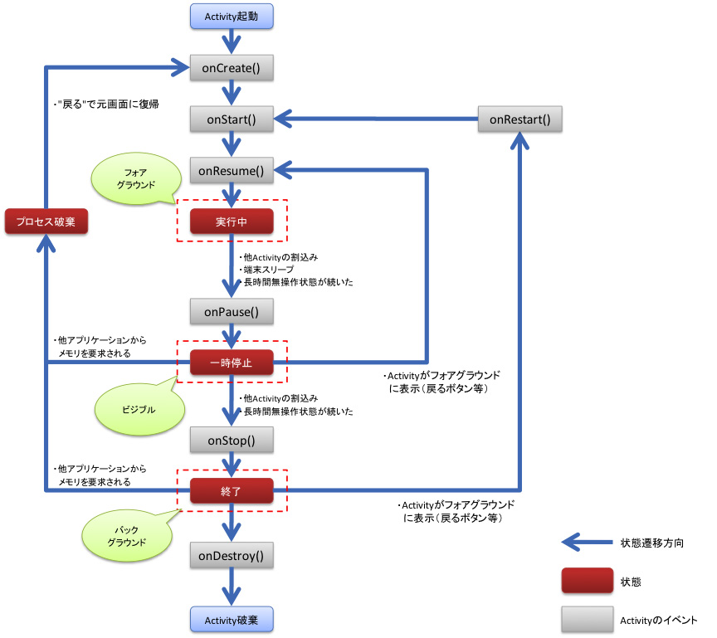
Androidのライフサイクル↓

Slide 9
Viewの概念
各画面に部品を配置することでスマートフォンの機能を実装する。
button/Label/scroll/radiobutton/複数用意されている部品をスライドして、viewに貼り付け、部品をユーザーが押下した時に端末をどう動作させたいかをプログラミングで設定します。
直接部品をプログラムだけで作ることも可能。

Slide 10
iOSアプリの処理
Viewを読み込み終わった時
に呼び出されるメソッド
(ライフサイクル）
- (void)viewDidLoad
{
[super viewDidLoad];
// ボタンを作成
UIButton *button =
[UIButton buttonWithType:UIButtonTypeRoundedRect];
// ボタンの位置を設定
button.center = CGPointMake(100, 200);
}
親クラスを継承する実行式

Slide 11
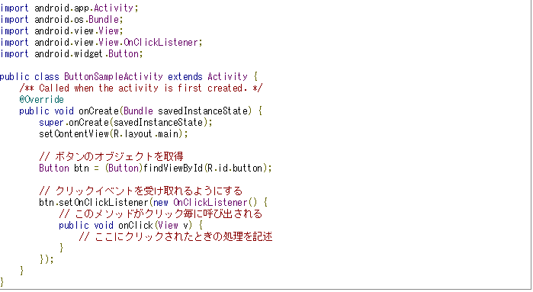
Androidアプリの処理
Libraryをインポートする
Activityクラスに処理を記載する
onCreateメソッドでActivityが呼び
出されたときの処理
（ライフサイクル）

Slide 12
今回学んだこと・・・
・各OSによって開発ツールを分ける必要がある
・開発するにはデベロッパー登録が必要がある
・ライフサイクルに沿って処理を分ける必要がある
・ViewControllerとActivityの制御
（興味があれば自分で調べよう！！）
※どういったマインドでITの仕事に取り組むか？
（質問者マークさん）
A.同じ人間が作り出したものに理解できないものは無いとおもっているので、取りあえず壊れないよう注意していじってます。

Slide 13
ご静聴ありがとうございました
以上

